Slide 1
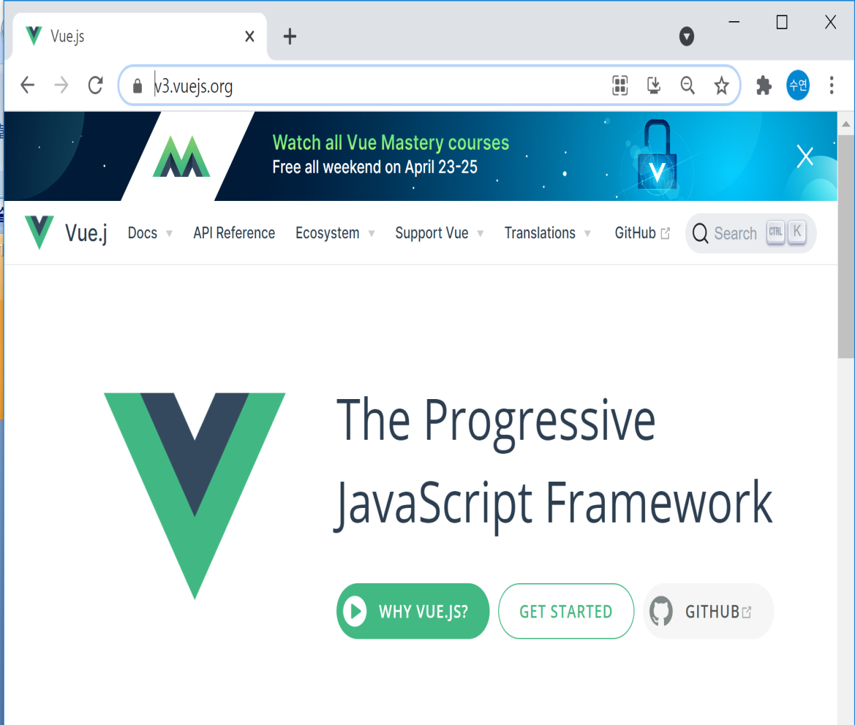
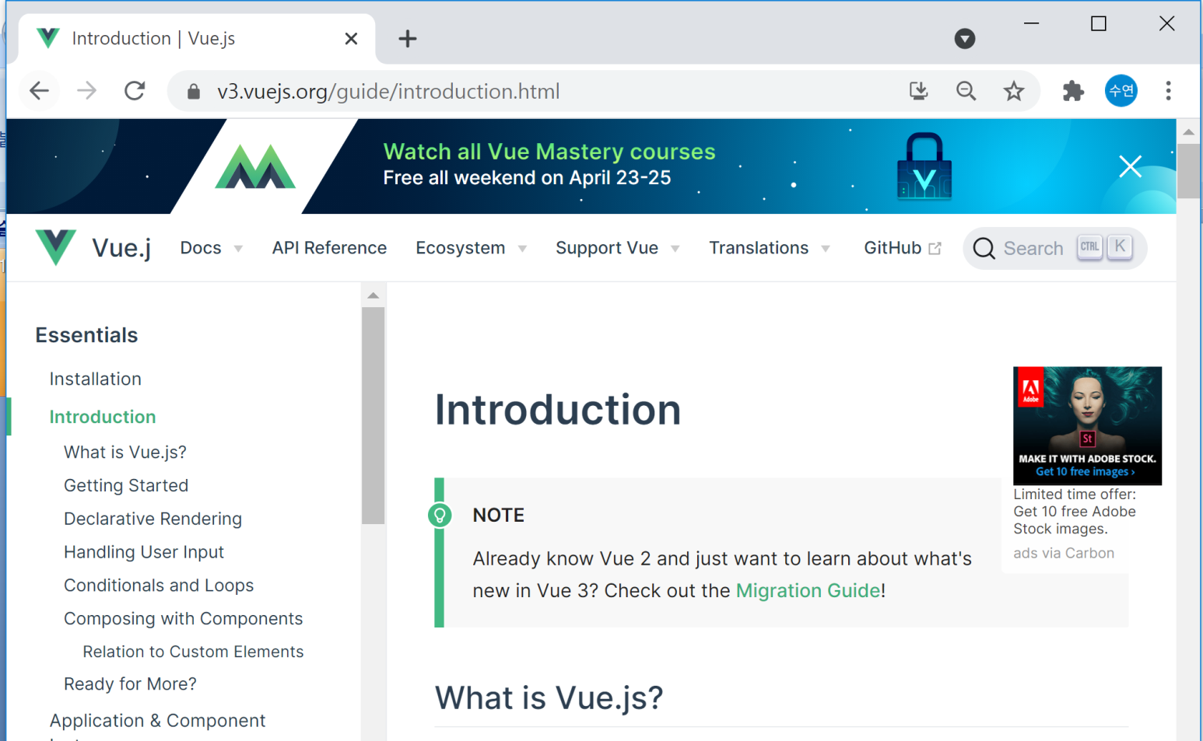
Vue.js 공식 홈페이지 접속 - https://v3.vuejs.org/
GET STARTED 버튼 클릭

Slide 2
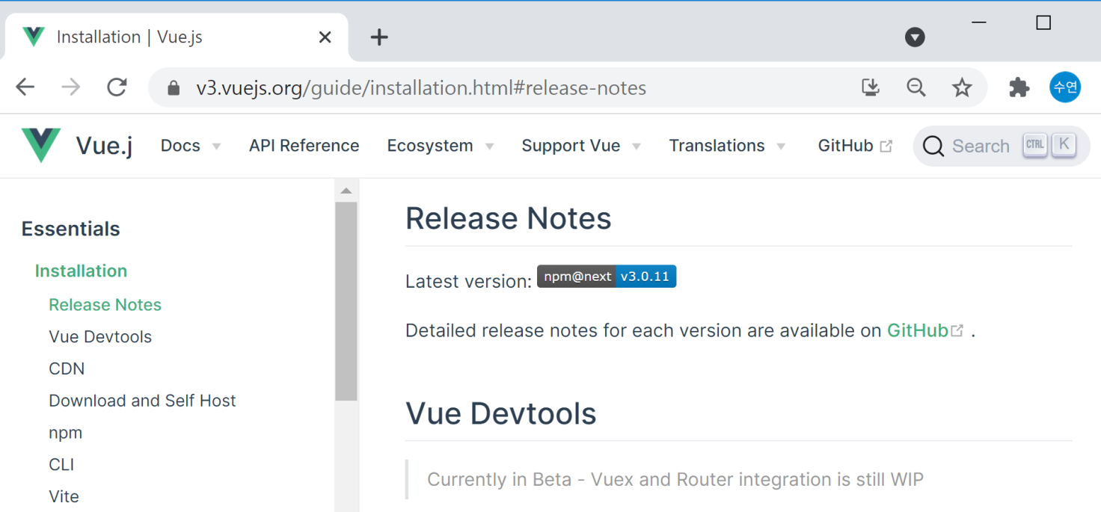
Vue.js 공식 홈페이지 접속 - https://v3.vuejs.org/
Installation 클릭
Vue를 설치하는 방법
CDN
npm
CLI
Vite

Slide 3
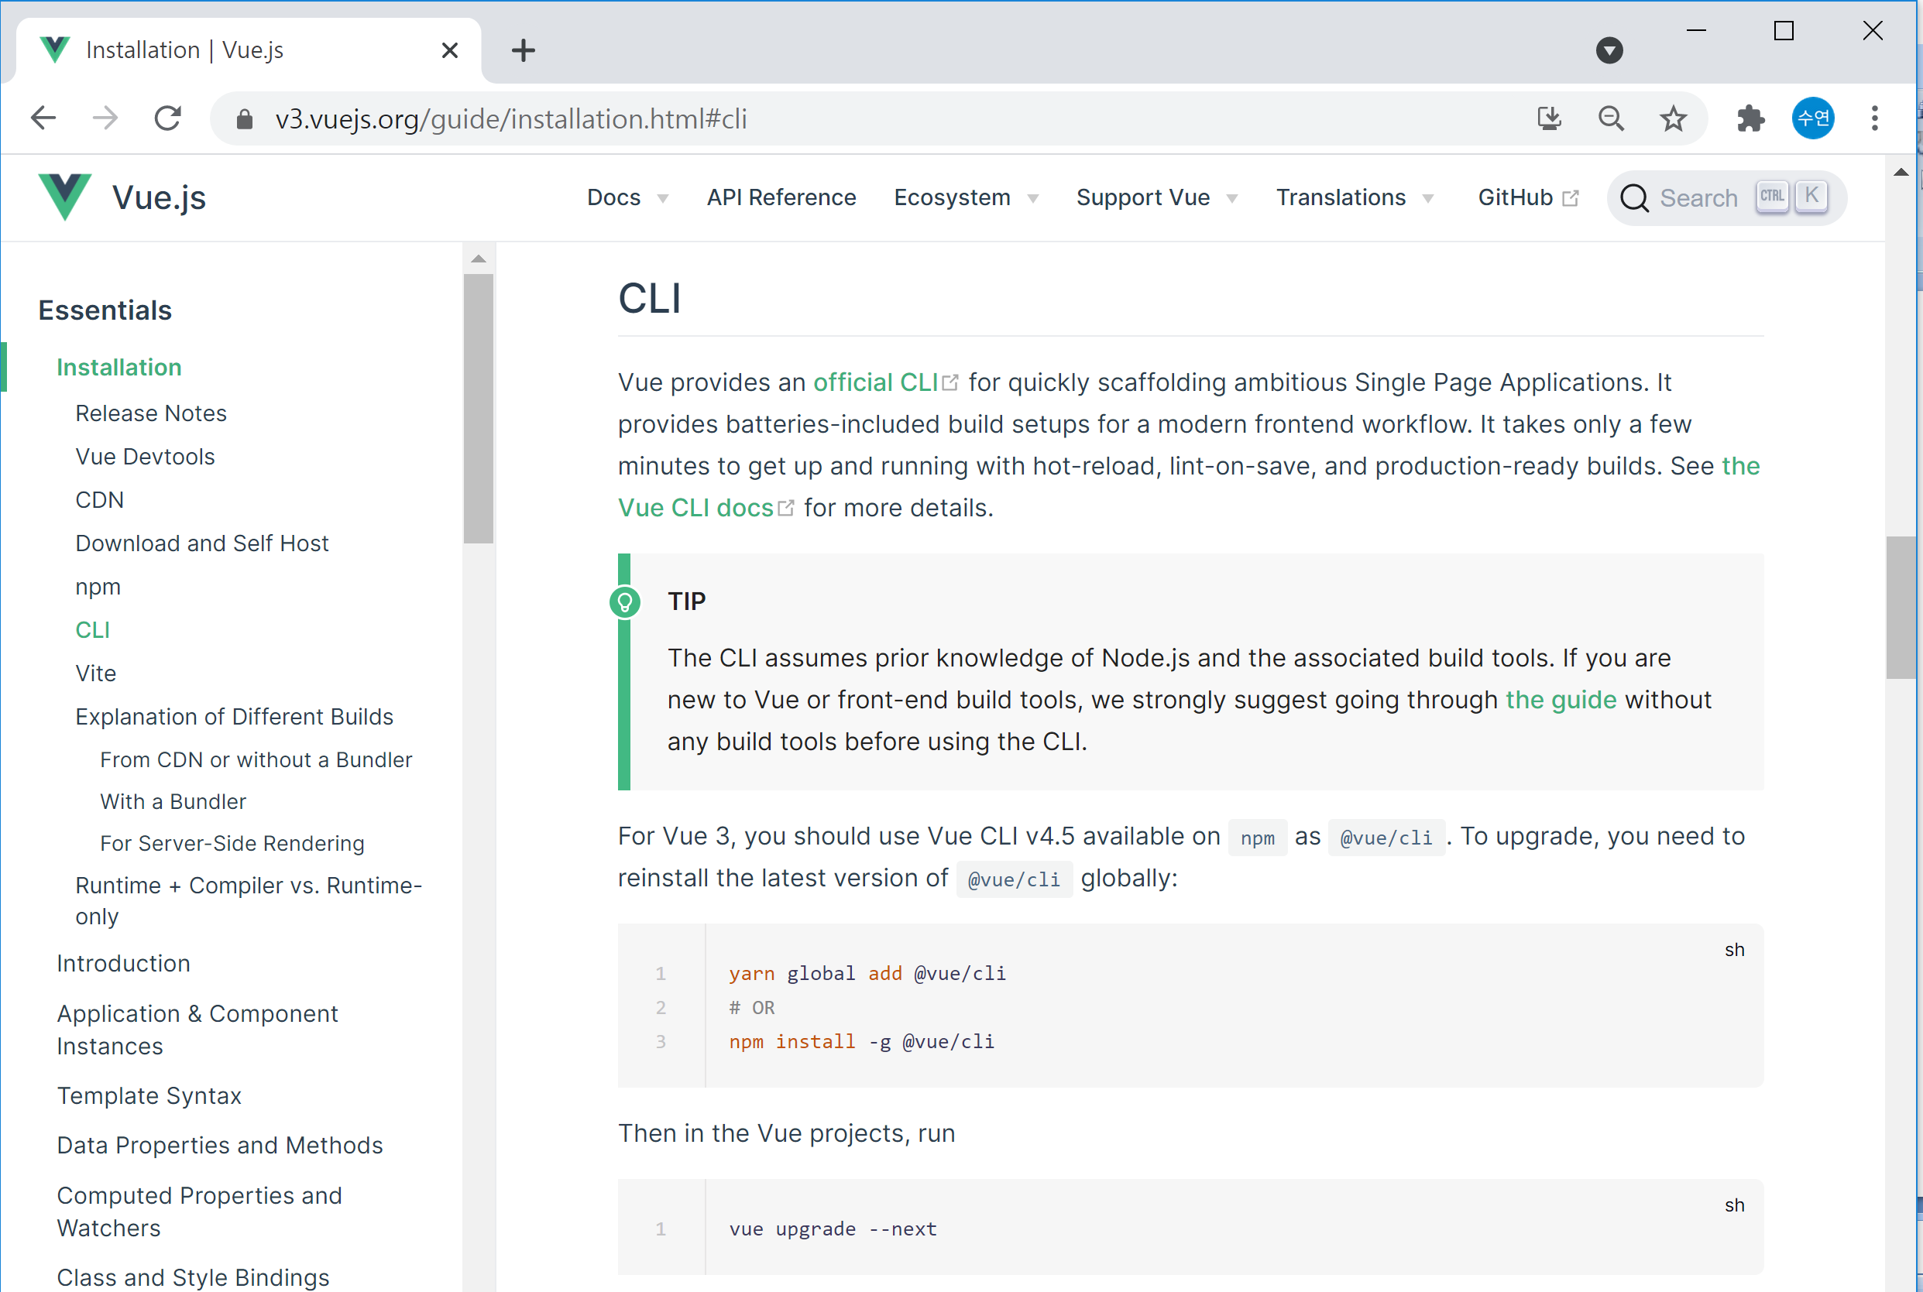
Vue CLI 설치법

Slide 4
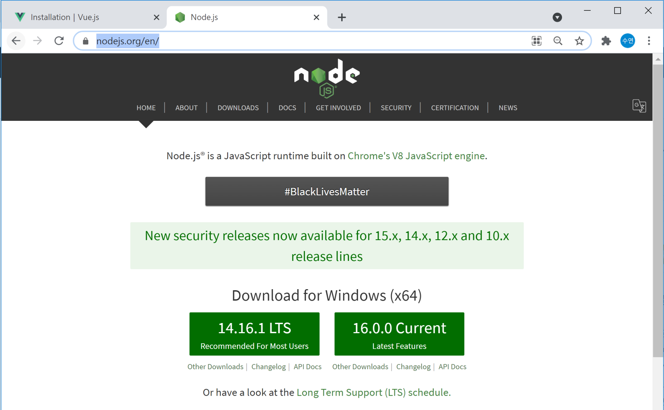
https://nodejs.org/en/ 접속
LTS 버전 다운로드 및 설치
노드와 npm 확인 작업
~ node –v
14.16
# npm(node package Manager)
~ npm –v
7.3.0

Slide 5
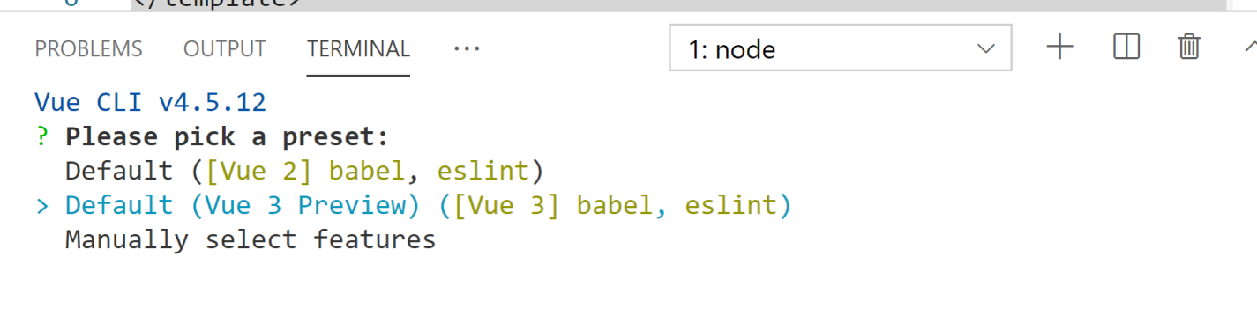
1. https://nodejs.org/en/ 접속
node.js 설치
2. Visual Studio Code 실행
3. Terminal에서 node 설치 확인
C:\파이썬실습\응용>node -v
v14.16.1
C:\파이썬실습\응용>npm -v
6.14.12
4. vue cli가 터미널 어떤 폴더에서도 실행 할 수 있도록 -g 옵션줍니다.
C:\파이썬실습\응용>npm install -g @vue/cli
맥 사용자는 sudo npm install -g @vue/cli 로 실행합니다.
Default (Vue 3 Preview) 선택은
아래방향 화살표와 space bar를 이용
5. vue 설치 확인법 – (4.5이상이어야 합니다.)
C:\파이썬실습\응용>vue --version
@vue/cli 4.5.12
6. vue-cli 프로젝트 생성하기
PS C:\vue> vue.cmd create v3-project

Slide 6

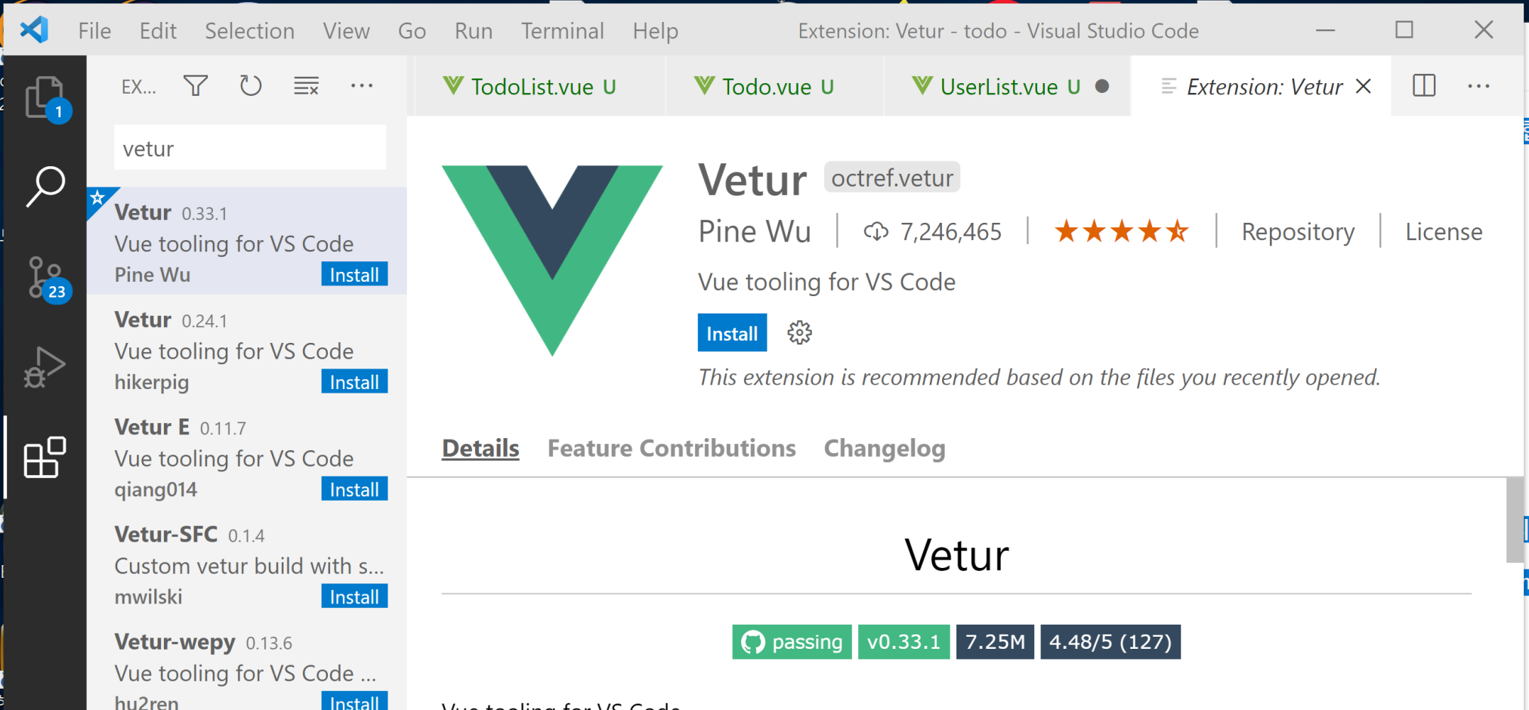
7. Extensions 클릭
8. Vetur 키워드 입력(Vue.js를 코딩시 도움을 주는 툴 설치)

Slide 7
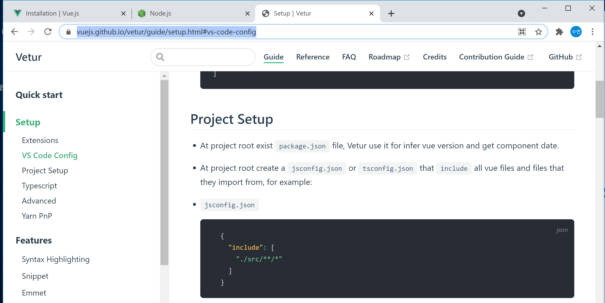
Root에 jsconfig.json을 만들고
{ "include": [ "./src/**/*" ] } 넣으면 됩니다.

Slide 8
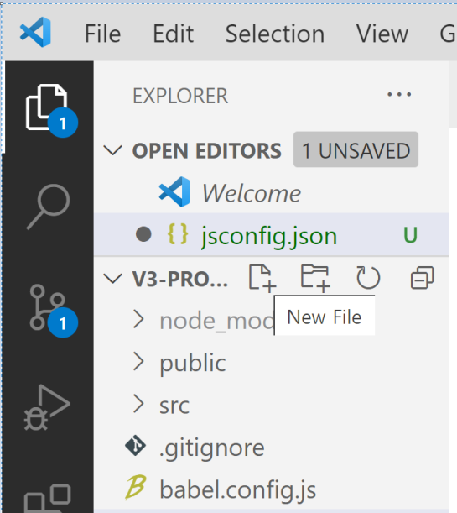
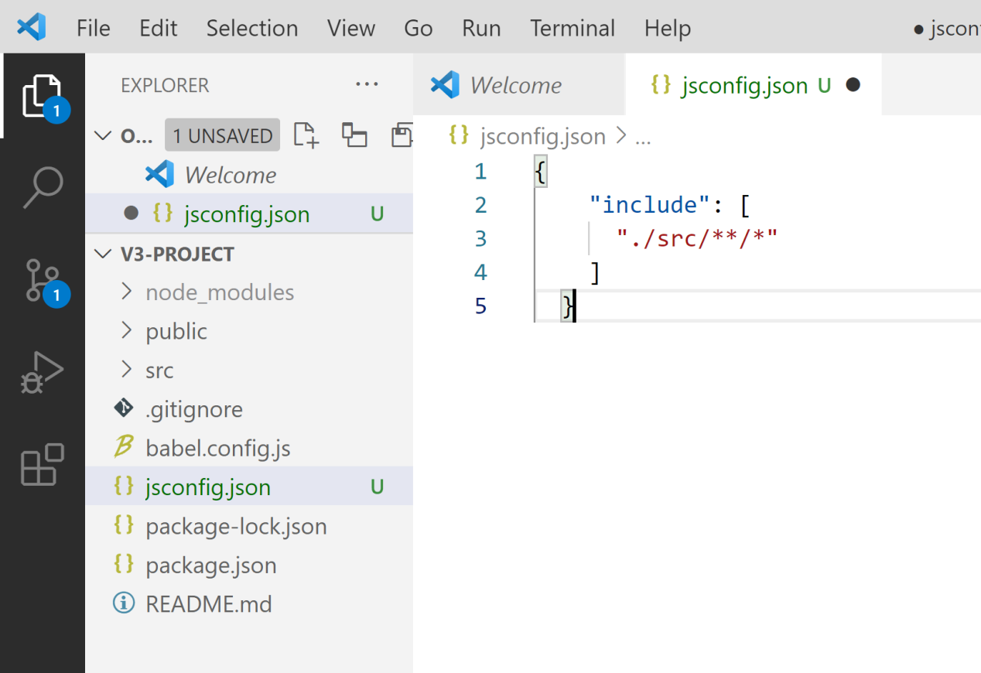
File- Opne Folder – (v3-Project)선택
https://vuejs.github.io/vetur/guide/setup.html#vs-code-config 에서 복사 붙여넣기 합니다.
Jsconfig.json 만듭니다.

